Slide 1
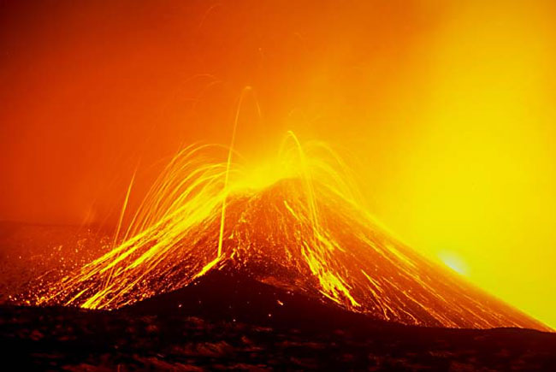
Вулканы
Выполнила:
Петухова Т.А.

Slide 2
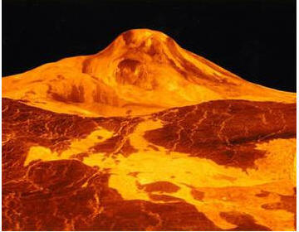
Из чего состоят вулканы?
Некоторые вулканы имеют форму усеченного конуса и состоят из вулканического пепла и шлаков. Куполообразные щитовые вулканы образованы из застывшей лавы. А слоистые вулканы содержат пласты и лавы, и пепла.

Slide 3
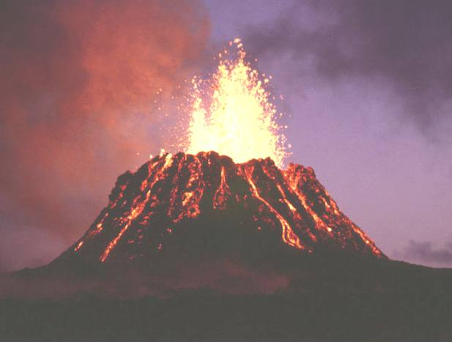
Чем вызваны извержения вулканов?
Извержения начинаются, когда горячие расплавленные породы из глубинных слоев мантии проникают сквозь твердые слои Земли и достигают ее поверхности. Расплавленные породы называются магмой, а те, что вышли на поверхность, -лавой. Больше всего извержений происходит на границах платформ, вдоль океанических хребтов, где магма поднимается, чтобы заполнить трещины.

Slide 4
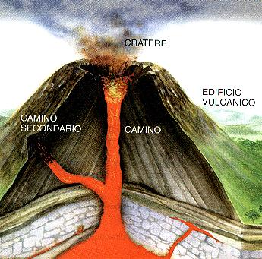
Что такое «горячие точки»?
Некоторые вулканы расположены далеко от края платформ. Они возвышаются над «горячими точками»- областями, где мантия имеет огромную температуру. Гавайские острова в Тихом океане расположены над такой
« горячей точкой».

Slide 5
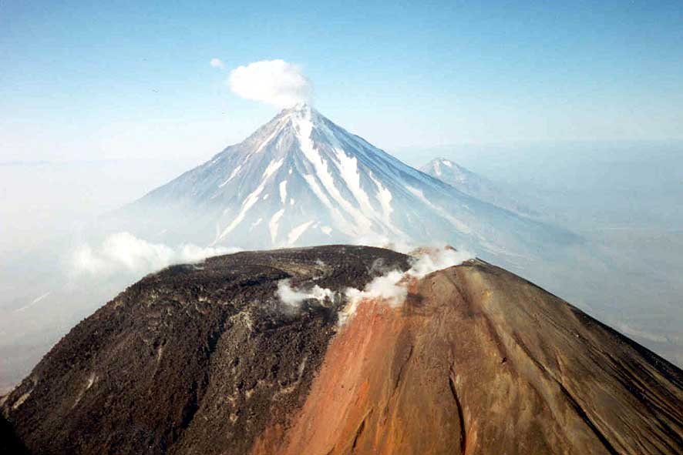
Приносят ли вулканы какую-нибудь пользу?
Извержения вулканов вызывают колоссальные разрушения, но Земля, удобренная их пеплом, становится плодородной. Вулканические породы используют в строительстве и химической промышленности.

Slide 6
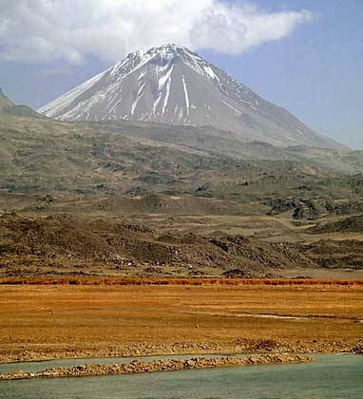
Что такое потухшие вулканы?
Некоторые вулканы перестали извергаться сравнительно давно и никогда не будут извергаться. Такие вулканы называют потухшими.

Slide 7
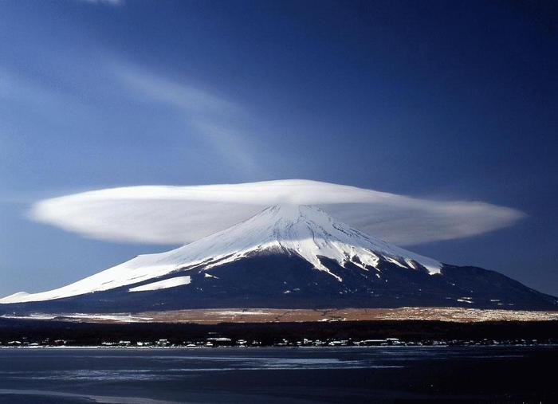
Что такое уснувший вулкан?
У одних действующих вулканов извержения происходят постоянно и долго, а у других только изредка. Когда они не извергаются, их называют уснувшими, или дремлющими.

Slide 8
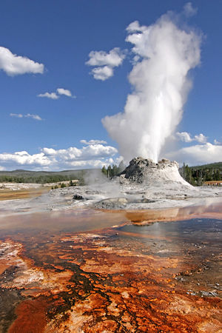
Чем отличаются горячие источники от гейзеров?
Магма нагревает наземные воды. Иногда они бьют ключом, и в этом случае называются горячими источниками. А если горячая вода и пар выбрасывается в воздух, то это гейзер.

Slide 9
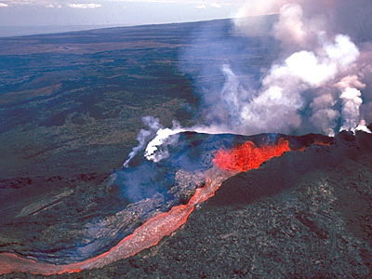
Самый огромный в мире вулкан Мауна-Лоа

Slide 10
Фотофайлы взяты с сайта «Mozilla Firefox картинки»

